Slide 1
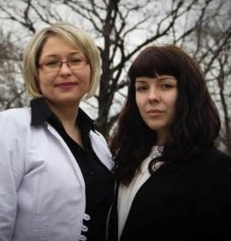
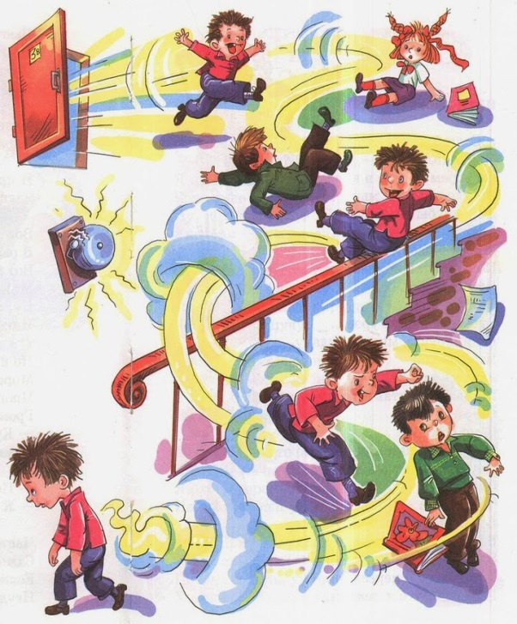
Исследование
акустического загрязнения
образовательного учреждения
Выполнила: ученица 9 «Б» класса Дугаева А.Е.
Руководитель: учитель физики Ряховская Н.В.
МКОУ Аннинская СОШ №3, п.г.т. Анна,
Воронежская обл.
Цель исследования: cоставить «шумовую карту» МКОУ Аннинская СОШ № 3 и выявить источники шумового загрязнения.
Актуальность исследования
Школа – это место, где собирается большое количество детей и взрослых. Каждый издает звуки.
На переменах масса детей устремляется по разным кабинетам, в столовую, в буфет. Чаще всего эти перемещения сопровождаются шумом, который значительно превышает допустимые показатели.

Slide 2




Задачи:
Дать определение понятиям шум и шумовое загрязнение.
Выяснить нормы уровня интенсивности шума.
Изучить способы измерения уровня шума.
Проанализировать влияние шума на организм человека.
Провести социологическое исследование.
Измерить уровень шума разными способами и сравнить полученные результаты с санитарно-гигиеническими нормами.
Составить «шумовую карту» школы и разработать рекомендации по уменьшению шумового загрязнения в школе и по снятию психоэмоционального напряжения.
Объект исследования - шум в образовательном учреждении,
предмет – уровень шумового загрязнения в школе.

Slide 3




Методы исследований:
анкетирование, методы математической статистики, наблюдение и сравнение, эксперимент, работа с источниками информации.
Проблема исследования заключается в необходимости знаний о вредном воздействии шума в образовательном учреждении.
Практическая значимость:
Данное исследование можно провести в любом образовательном учреждении и при желании усовершенствовать методы измерений.
Результаты исследования можно использовать для проведения классных часов, самообразования учащихся школы.

Slide 4

Материалы и методы исследования.
1.Социологическое исследование.
Анкетирование №1:
Метод: социологический опрос.
Виды: Анкетирование и интервью.
Основная цель: выяснить, мешает ли шум обучению в школе.
Участники: ученики 7-х, 8-х и 9-х классов и учителя нашей школы.
Задача № 1: выяснить, существует ли проблема акустического (шумового)загрязнения в нашей школе
Ход исследования:
Респондентам предлагалось ответить на вопросы двух анкет. Данное исследование среди учащихся мы проводили с помощью анкетирования, а среди учителей через непосредственное общение путем регистрации ответов на вопросы анкеты (взрослые предпочли дать интервью)
Анкета №1
Как вы чувствуете себя дома, после того как приходите со школы?
Шумно ли на уроках и переменах в нашей школе?
Мешает ли вам шум в школе?
Как вы считаете, связанна ли ваша усталость с постоянным шумом в школе?
Всегда ли в школе одинаково шумно?
После, какого урока вы наиболее всего ощущаете на себе воздействие шума?
Верите ли вы, что шум может стать причиной болезни?
Как вы думаете, можно ли снизить уровень шума в нашей школе или нет?

Slide 5
Материалы и методы исследования.
1.Социологическое исследование.
Результаты анкетирования №1:
После возвращения из школы ученики и учителя чувствуют себя плохо. Это связано с повышенным шумом на переменах , причина которого - чрезмерная активность детей.

Slide 6

Материалы и методы исследования.
1.Социологическое исследование.
Анкетирование №2:
Задача № 2: узнать, влияет ли шум на общее психологическое состояние учеников и учителей
Анкета №2
Как влияет шум на ваше состояние (нужное подчеркнуть, при необходимости добавить свое мнение):
1)Ухудшается настроение;
2)Ухудшается сосредоточенность;
3) Повышается раздражительность;
4) Наблюдается общая слабость;
5) Снижается работоспособность;
6) Наступает быстрое утомление;
7) Другое.

Slide 7
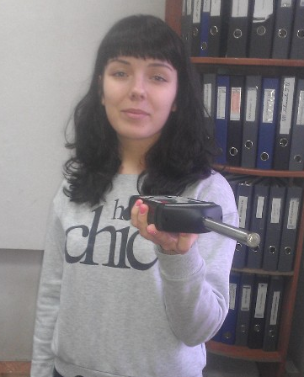
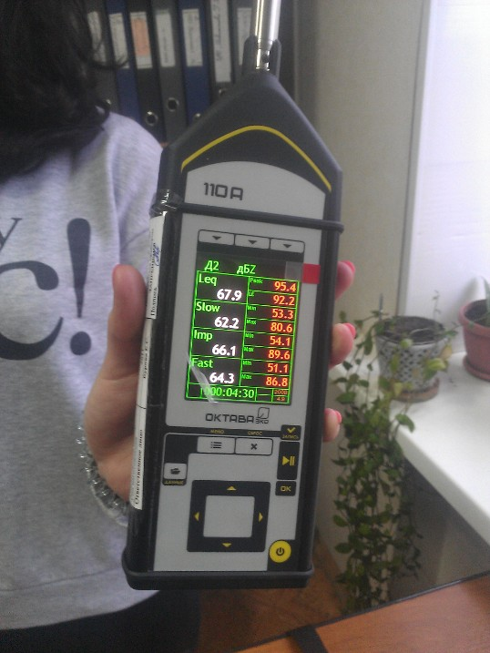
Результаты анкетирования №2:
2.Экспериментальное исследование по измерению шума на территории
школы.
Исследование № 1.
Измерение шума специальным прибором.
Оборудование: шумомер-анализатор спектра, виброметр портативный Октава-110А-ЭКО

Slide 8
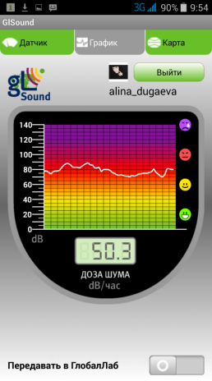
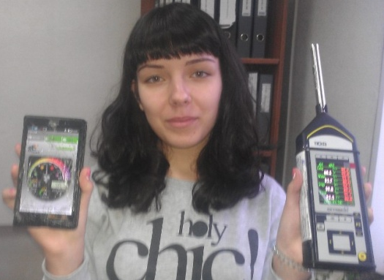
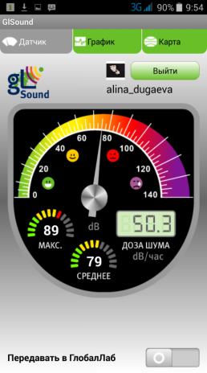
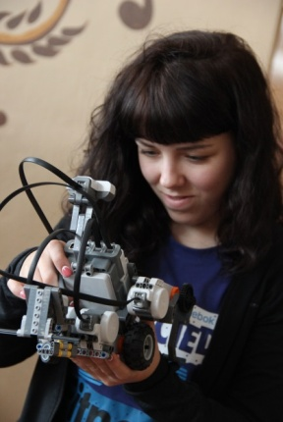
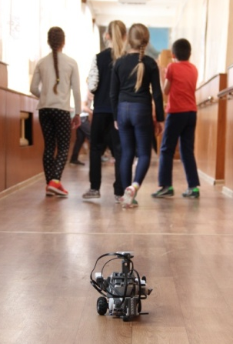
Исследование № 2. Измерение шума мобильным устройством. Оборудование: устройство с
платформой Android, программа glSound2.
Исследование №3. Измерение шумового загрязнения школы при помощи автономного робота. Оборудование: набор Лего-NXT, из которого собрали автономного робота.

Slide 9
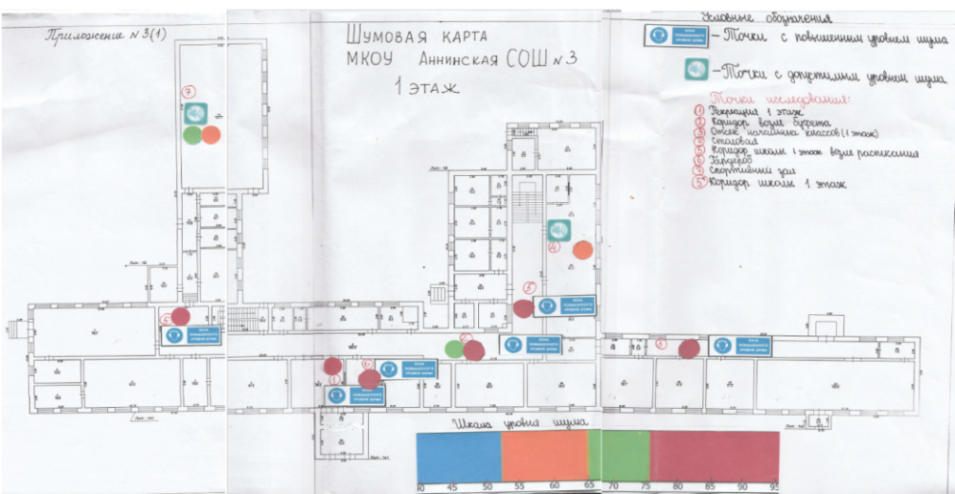
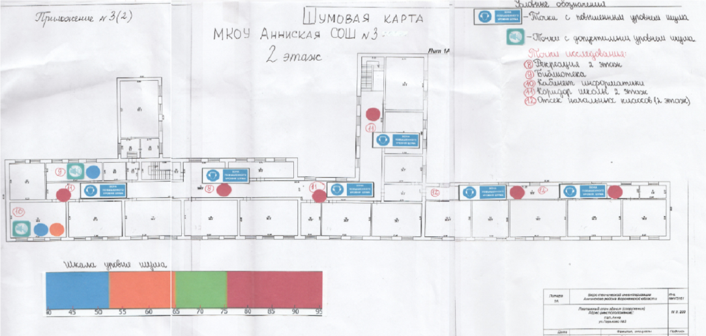
3.Создание «шумовой карты» МКОУ Аннинская СОШ № 3»

Slide 10
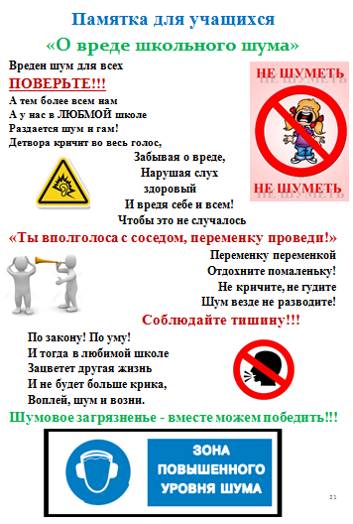
4. Разработка рекомендаций.
Психоэмоциональное напряжение, как результат воздействия акустического загрязнения, можно снять в сенсорной комнате нашей школы.
В работе дана реклама 9 приборов с их краткими характеристиками и описано их назначение.
В точках повышенного акустического загрязнения помещены памятки для учащихся «О вреде школьного шума» и предупреждающие знаки «Зона повышенного шума».

Slide 11
Выводы:
Шум интенсивностью выше 55 дБ мешает умственному труду, ощущается при умственной работе неприятным, раздражающим.
Знания об акустическом загрязнении в школе и его влиянии на наше настроение и здоровье позволит обезопасить себя и окружающих от небезопасного шума.
В нашей школе существует проблема акустического (шумового) загрязнения.
В некоторых местах на переменах мощность шума превышает гигиеническую норму.
Полностью оградить себя от шума невозможно, но мы можем сами уменьшить его влияние на себя и окружающих.
Планы по продолжению работы :
Распространить информацию о возможности снятия психоэмоционального напряжения в сенсорной комнате нашей школы
Каждому школьнику напомнить о том, что разговор на переменах и уроках вполголоса поможет сохранить здоровье.
Продолжить исследования уровня шума, чтобы определить самый шумный класс и самый шумный кабинет.
Классным руководителям разработать и провести занятия и тренинги с целью разъяснения влияния шума на растущий организм.

